Slide 1
শিক্ষক পরিচিতি
পাঠ পরিচিতি
উৎপল বিশ্বাস সিনিয়র সহকারী শিক্ষক (শরীরচর্চা) লখাইডাংগা মাধ্যমিক বিদ্যালয় মণিরামপুর, যশোর।
E-mail: utpal96.a2i@gmail.com
Mobile : 01713-923056
7ম শ্রেণি
বিষয়: বিজ্ঞান
১ম অধ্যায়: নিম্ন শ্রেণির জীব
পাঠ-৭: এন্টামিবা
তারিখঃ ০৯/০৬/১7 ইং
সময়: ৫০ মিনিট

Slide 2
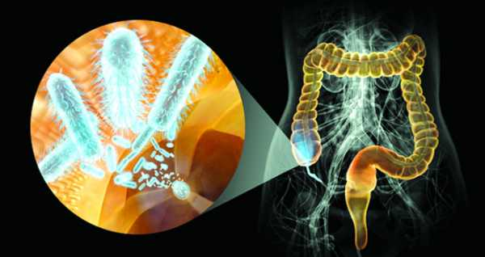
ছবিগুলো লক্ষ কর
আমাশয় রোগ সাধারণত দু’ধরণের, যথা- এমিবিক ও ব্যাসিলারি।
হঠাৎ পেটে ব্যথা
বৃহদান্ত্রে ব্যাক্টেরিয়ার আক্রমণ

Slide 3
এন্টামিবা

Slide 4
শিখনফল
এ পাঠ শেষে শিক্ষার্থীরা…
এন্টামিবা কী বলতে পারবে।
এন্টামিবার গঠন ব্যাখ্যা করতে পারবে।
এন্টামিবার বিভাজন প্রক্রিয়া বর্ণনা করতে পারবে।

Slide 5
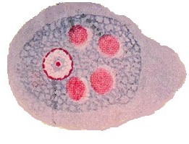
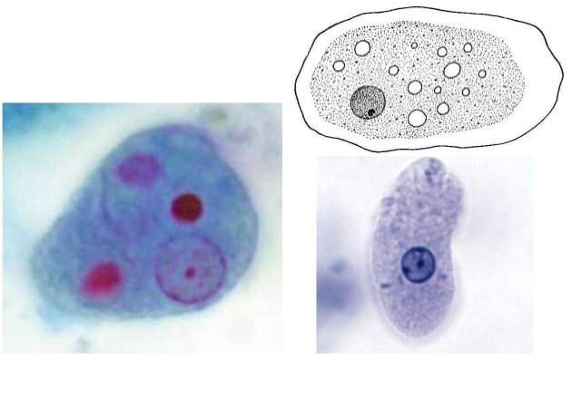
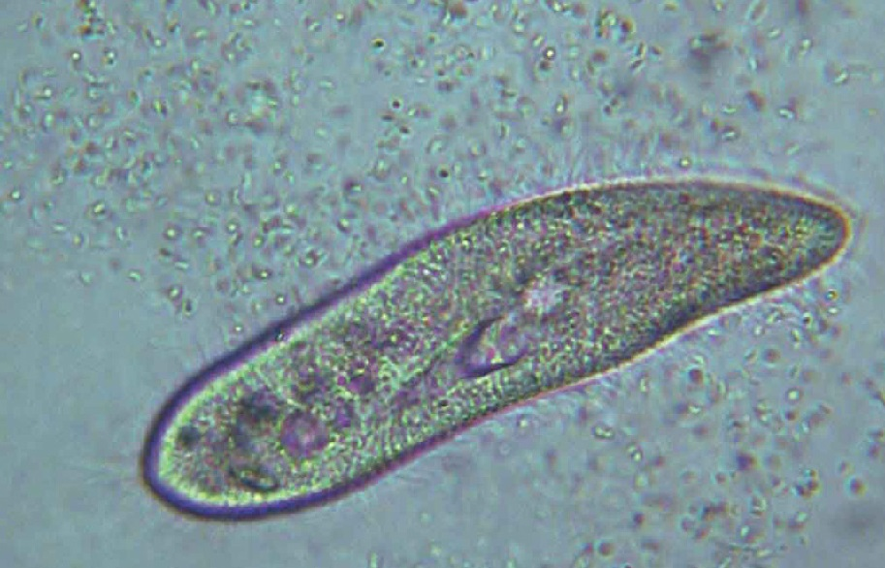
এরা প্রোটিষ্টা রাজ্যের এককোষী জীব, খালি চোখে দেখা যায় না। এদের নির্দিষ্ট কোন আকৃতি নেই। এরা এমিবিক আমশয় রোগ সৃষ্টি করে।

Slide 6
এন্টামিবার গঠন
নিউক্লিয়াস
খাদ্য গহ্বর
প্লাজমালেমা
এন্টোপ্লাজম
এন্টোপ্লাজমা
ক্ষণপদ
ব্যাকটেরিয়া
লোহিত কণিকা

Slide 7
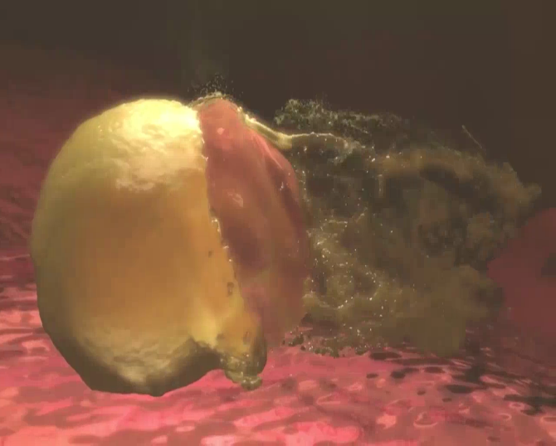
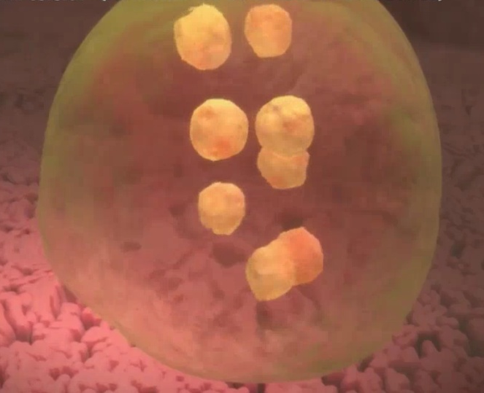
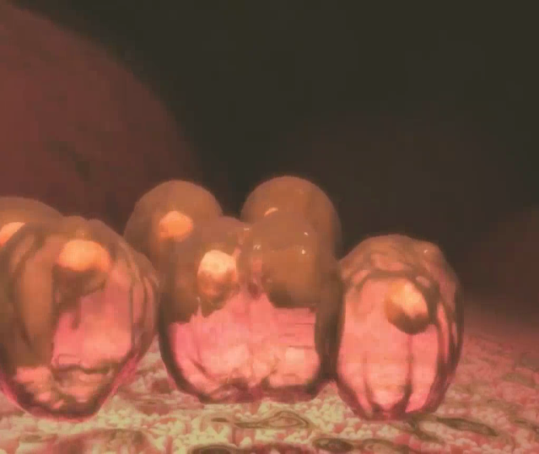
ছবিগুলো লক্ষ কর
সিস্ট থেকে বের হওয়া
স্পোর বা অনুজীব গঠন
স্পোর বা অনুজীব বিভাজন
এন্টামিবার বহুভাজন প্রক্রিয়া

Slide 8
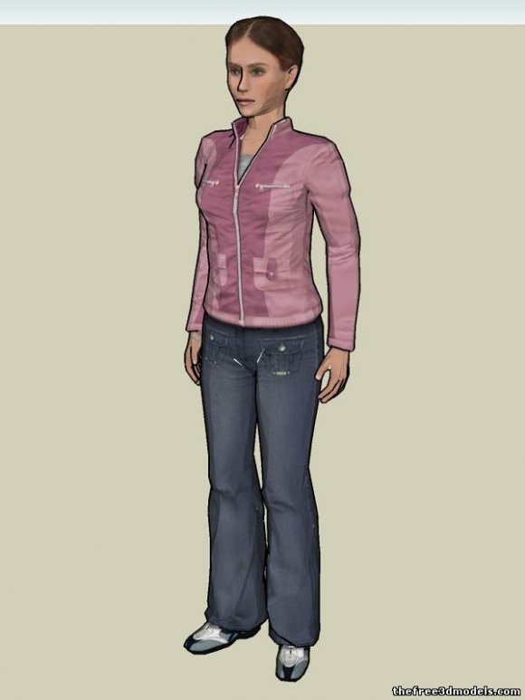
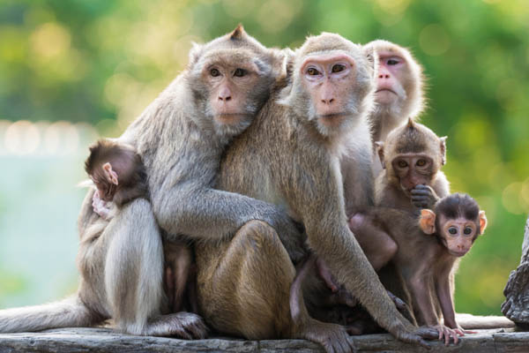
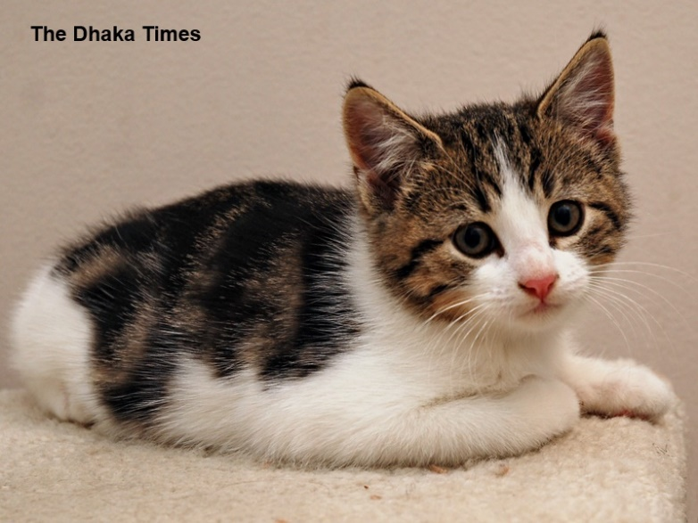
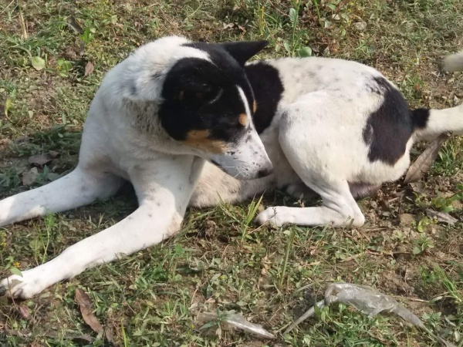
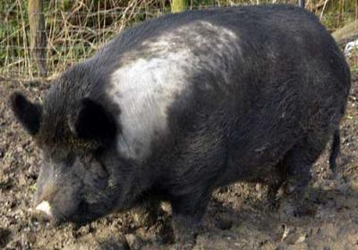
এন্টামিবা পরজীবি হিসাবে এসব প্রাণী গুলোর বৃহদান্ত্রে বাস করে।

Slide 9
জোড়ায় কাজ
এন্টামিবা কীভাবে বংশবৃদ্ধি করে - ব্যাখ্যা কর।

Slide 10
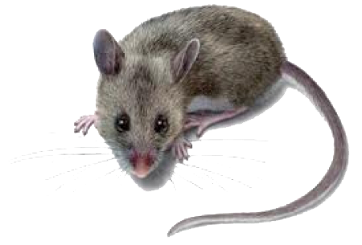
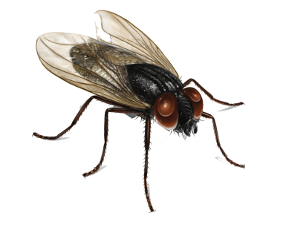
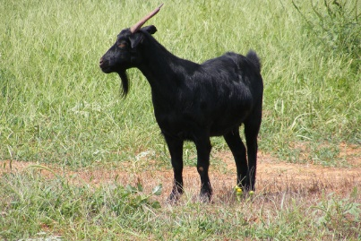
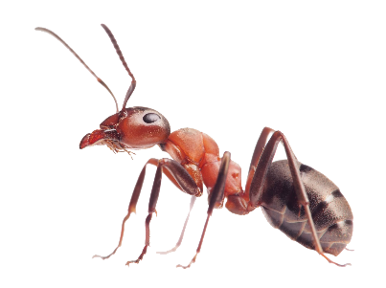
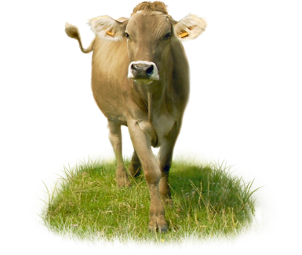
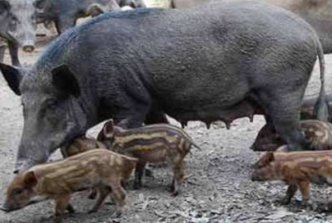
মূল্যায়ন
এর মধ্যে কোন কোন প্রাণী এন্টামিবা বহন করে?

Slide 11
বাড়ীর কাজ
এন্টামিবা’র একটি চিত্র অংকন করে আনবে।

Slide 12
ধন্যবাদ

